Slide 1
Distribuirane baze podataka i Couchbase kao primer

Slide 2
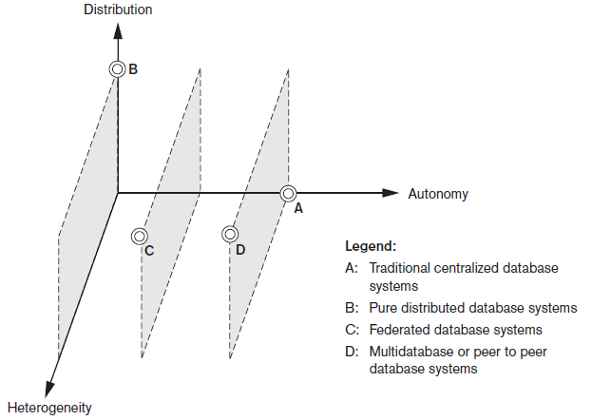
Tipovi distribuiranih baza podataka
Tradicionalne centralizovane sisteme
Potpuno distribuirane baze podataka
Federativne baze podataka (FDBS)
Sistemi više baza podataka

Slide 3
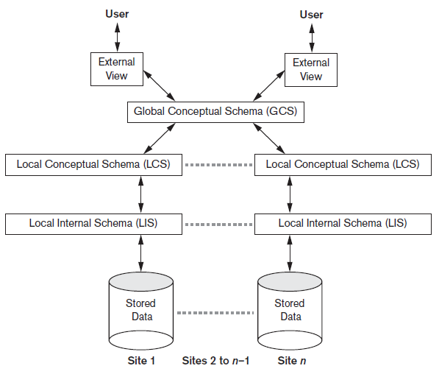
Arhitektura potpuno distribuiranih baza podataka
Sistem se prikazuje korisnicima kao konzistentan i objedinjen pogled (view) koji prikazuje logičku strukturu podataka distribuiranih po svim čvorovima sistema
Globalna šema - obezbeđuje transparentnost u odnosu na računarsku mrežu
Svaki čvor poseduje svoju lokalnu internu šemu
Logička organizacija podataka u svakom čvoru je definisana lokalnom konceptualnom šemom

Slide 4
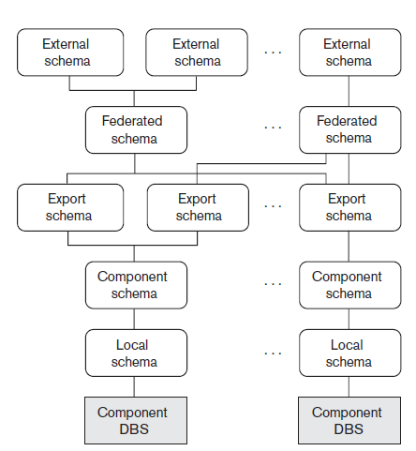
Arhitektura federativnih baza podataka
Konceptualna šema komponente pojedinačne baze podataka
Komponentna šema je izvedena prevođenjem lokalne šeme u zajednički model podataka
Eksportovana šema predstavlja podskup komponentne šeme koji je dostupan FDBS-u
Federativna šema je globalna šema ili pogled koja nastaje kao rezultat integracije svih eksportovanih šema

Slide 5
Fragmentacija i replikacija podataka
Tipovi fragmentacije podataka kod distribuiranih baza podataka:
Horizontalna
Vertikalna
Kombinovana
Vrste replikacije podataka:
Potpuno replicirana baza podataka
Sistemi bez repliciranih podataka
Sistemi sa delimično repliciranim podacima

Slide 6
Obrada i optimizacija upita u distribuiranim bazama podataka
Obrada upita odvija se kroz sledeće faze:
Mapiranje upita
Lokalizacija
Globalni optimizator upita
Lokalna optimizacija upita
Obrada distribuiranih upita primenom SEMIJOIN

Slide 7
Obrada transakcija u distribuiranim bazama podataka
Protokol dvofaznog commit-a (Two-phase commit protocol)
Protokol trofaznog commit-a (Three-phase commit protocol)

Slide 8
Tehnike konkurentnog pristupa podacima u distribuiranom sistemu
Tehnika primarnog čvora
Primarni čvor sa rezervnim čvorom
Tehnika primarne kopije
Upravljanje zasnovano na glasanju

Slide 9
Katalog distribuiranih baza podataka
Centralizovani katalog
Potpuno replcirani katalog
Delimično replicirani katalog

Slide 10
Couchbase baza podataka
Couchbase je open source distribuirana baza podataka, nastala spajanjem dva rešenja baze podataka – CouchDB i Membase
Spada u grupu document baza podataka
Za predstavljanje upita ka bazi koristi se bogat upitni jezik nazvan N1QL
Podaci se kod Couchbase servera mogu čuvati na dva načina - samo u radnoj memoriji (RAM) ili kombinovano u radnoj memoriji i na disku
Po CAP teoremi se može svrstati u CP ili AP

Slide 11
Couchbase klaster i servisi
Couchbase klaster se sastoji od jedne ili više instanci Couchbase servera pri čemu se svaki server pokreće na nezavisnom čvoru
Na svakom čvoru je pokrenut Couchbase Cluster Manager koji upravlja komunikacijom između čvorova i obezbeđuje da su svi čvorovi stabilni
Svaki servis se može deploy-ovati i održavati nezavisno od ostalih i na taj način obezbeđuje veliku sposobnost skaliranja sistema
Couchbase podržava sledeće servise: Data, Query, Index, Search, Analytics, Eventing

Slide 12
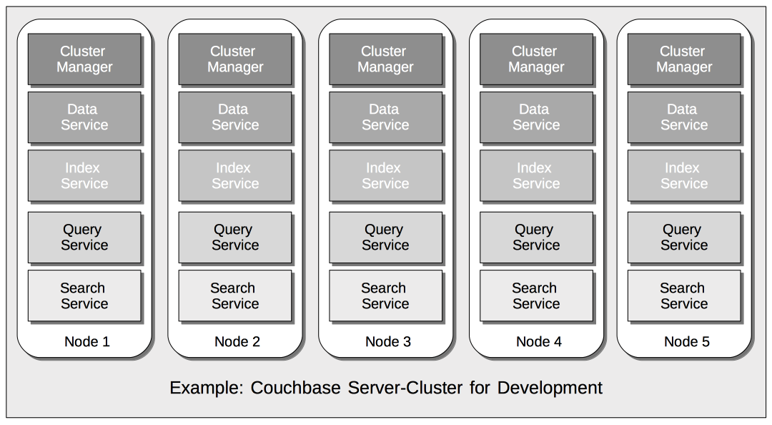
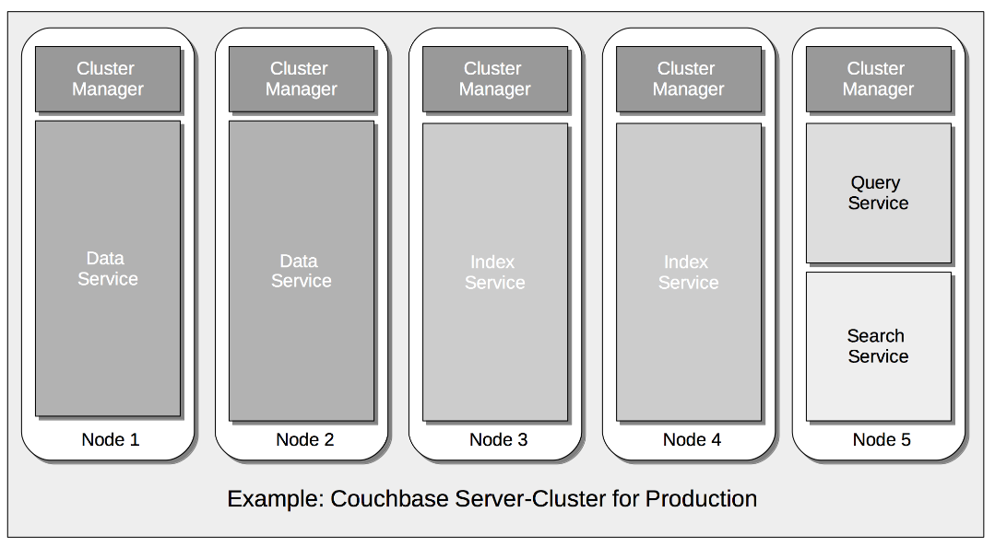
Primer dva Couchbase klastera

Slide 13
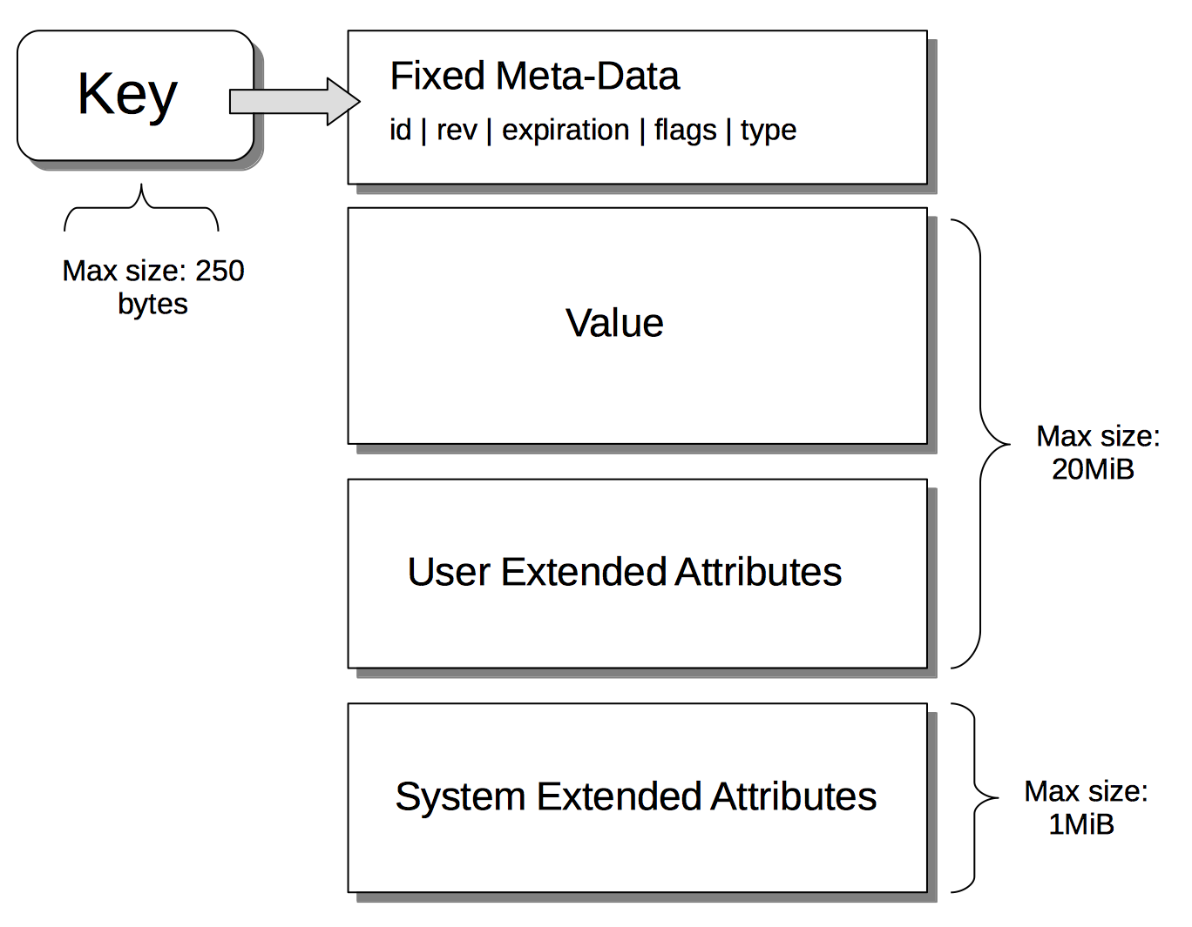
Struktura podataka i bucketi
Maksimalna veličina podatka je 20 MB
Podaci se mogu čuvati u dva formata – Binary ili JSON formatu
Couchbase server čuva podatke u Bucket-ima koji povezuju logički povezane grupe key-value parova
Svaki klaster može sadržati najviše 30 bucket-a
Postoje 3 vrste bucketa:
Couchbase bucket
Ephemeral bucket
Memcached bucket

Slide 14
Trajnost upisa (Durability)
Klijenti navode prilikom upisa nivo trajnosti koji zahtevaju
Couchbase podržava trajnost upisa samo na nivou jednog dokumenta
Trajni upis je moguće obaviti nad najviše dve replike podataka
Couchbase podržava dve vrste upisa – regularni i trajni upis

Slide 15
Transakcije
Atomičnost je podržana kroz operacije dodavanja, ažuriranja i brisanja kroz bilo koji broj dokumenata.
Trajnost je obezbeđena sinhronim upisom
Couchbase podržava samo Read Commited nivo izolacije
Transakcija čuva izmene obavljane nad dokumentom kao Extended atribut dokumenta, to ima za posledicu ograničenje veličine dokumenata koji podržavaju transakcije na 10 MB

Slide 16
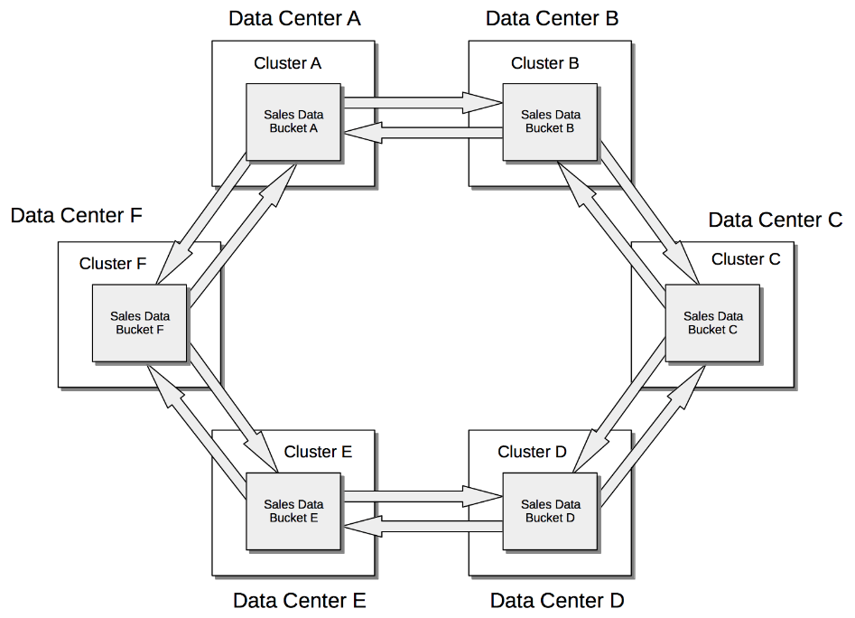
Dostupnost (Availability)
Podaci se automatski distribuiraju među čvorovima klastera
Svaki bucket se čuva na Data Service čvorovima kao 1024 vBucket (virutal bucket)
Couchbase podržava dve vrste replikacije:
Lokalna (Local) ili replikacija unutar klastera uključuje repliciranje podataka između čvorova klastera
Udaljena (Remote) ili replikacija između Data centara (Cross Data Center Replication – XDCR) podrazumeva razmenu podataka između različitih klastera

Slide 17
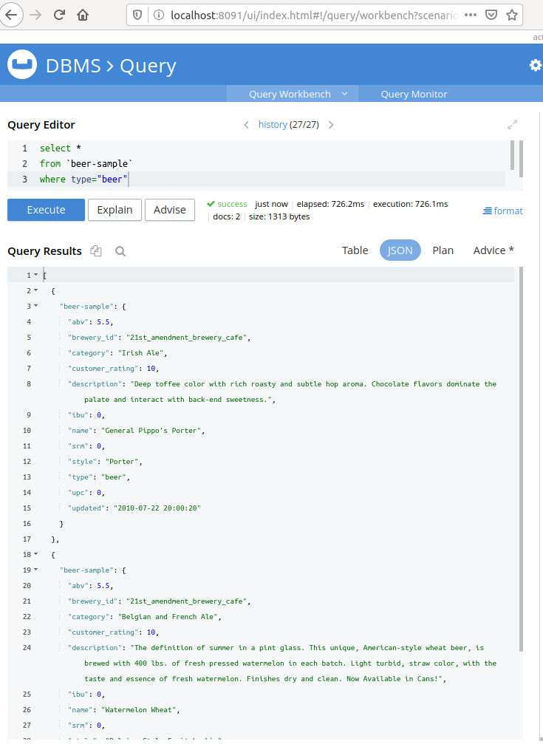
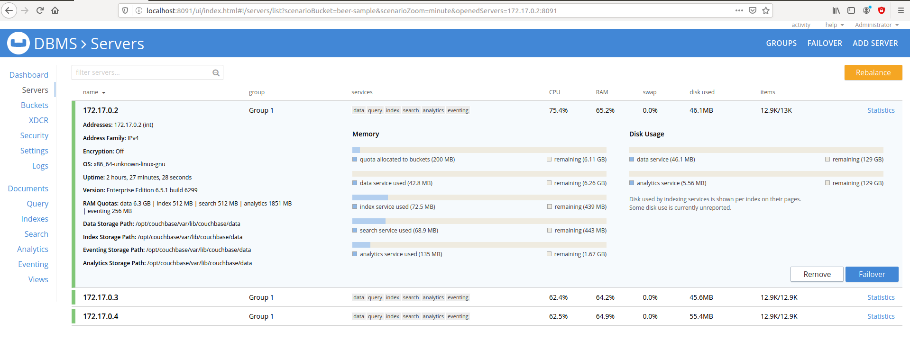
Primer

Slide 18
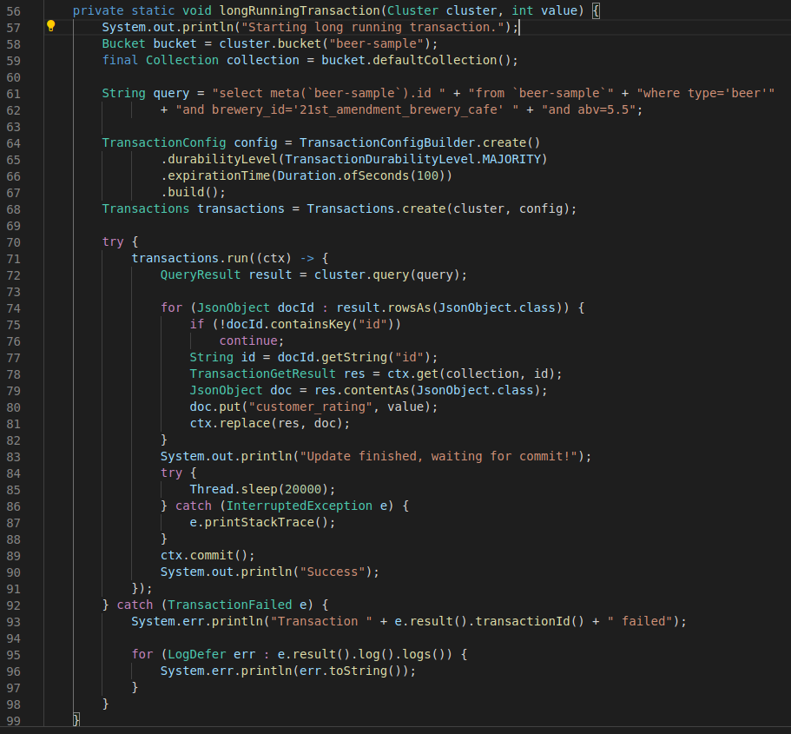
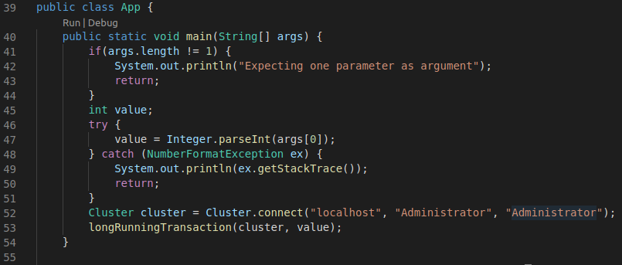
Primer Java App

Slide 19
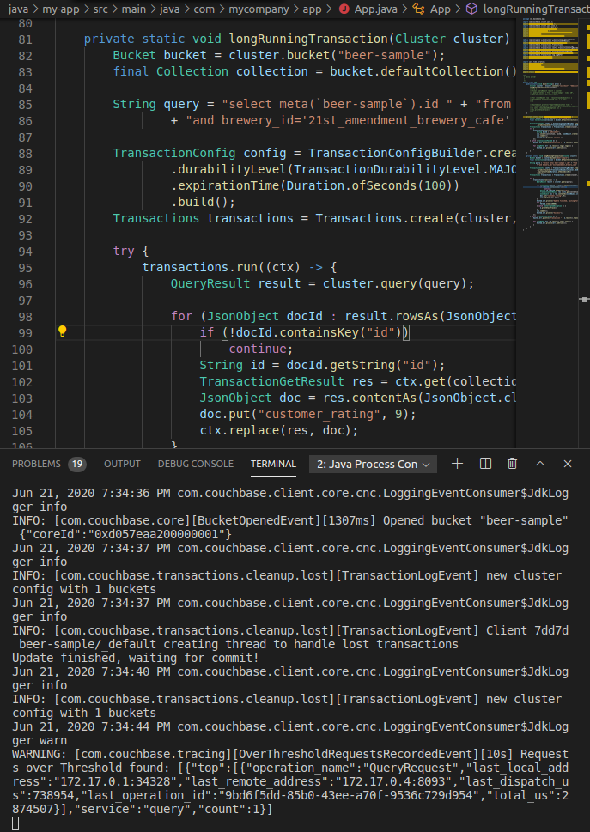
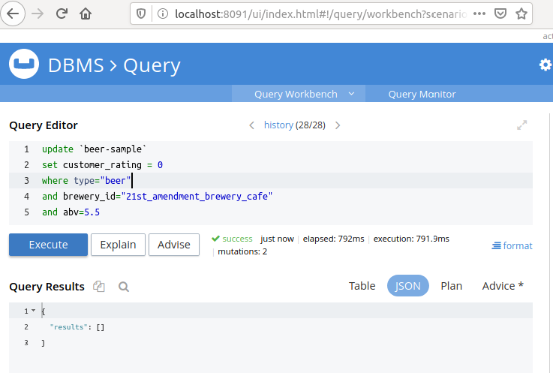
Primer – Transakcija i regularni upis

Slide 20
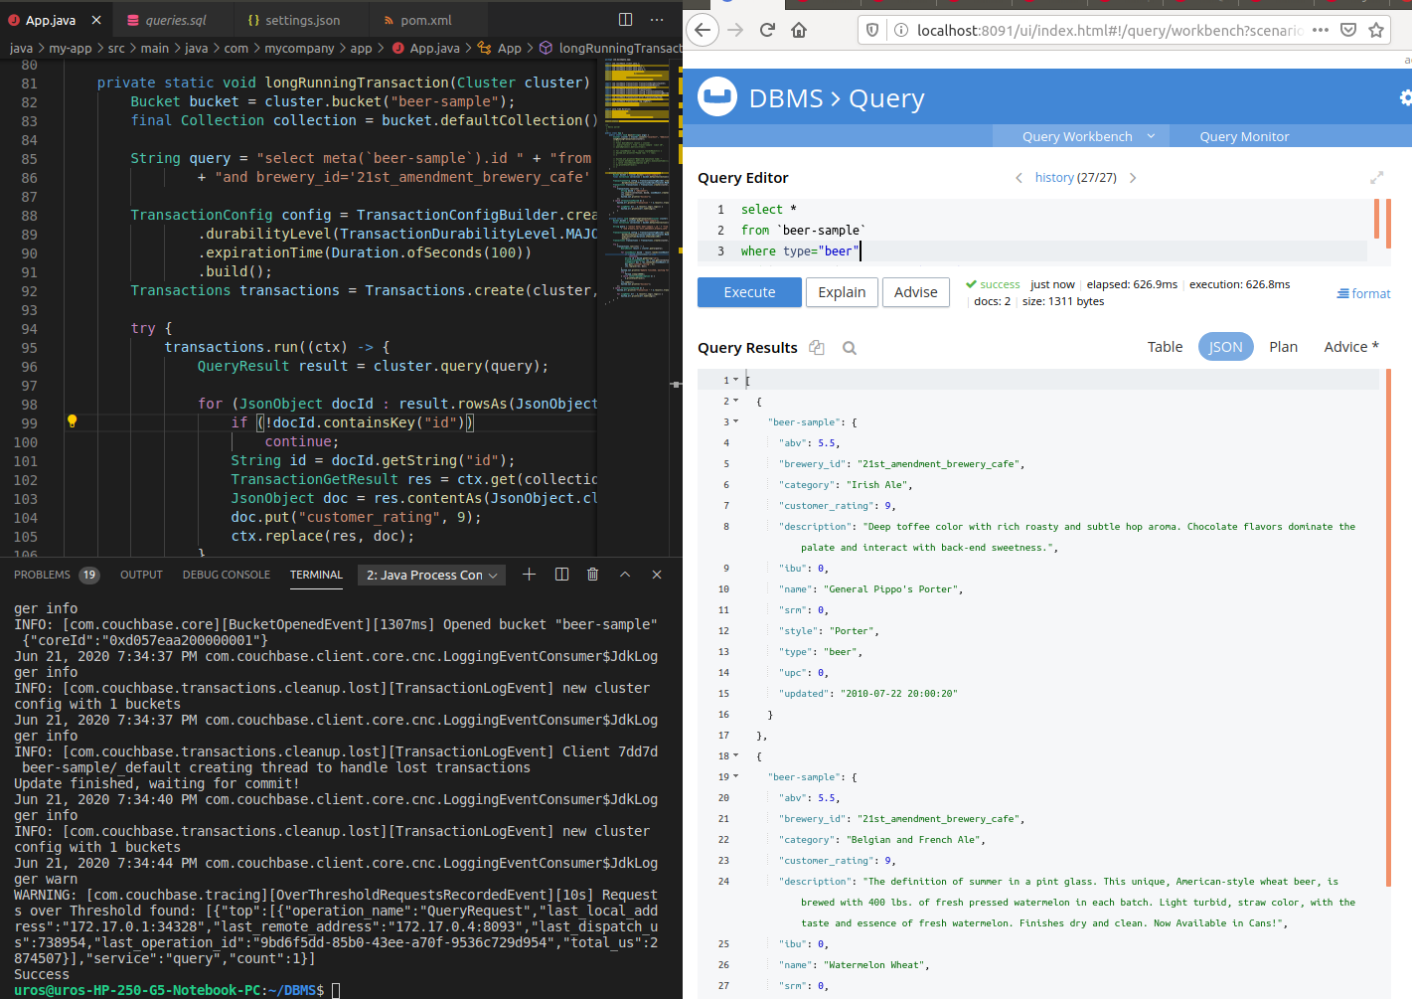
Primer – Transakcija i regularni upis

Slide 21
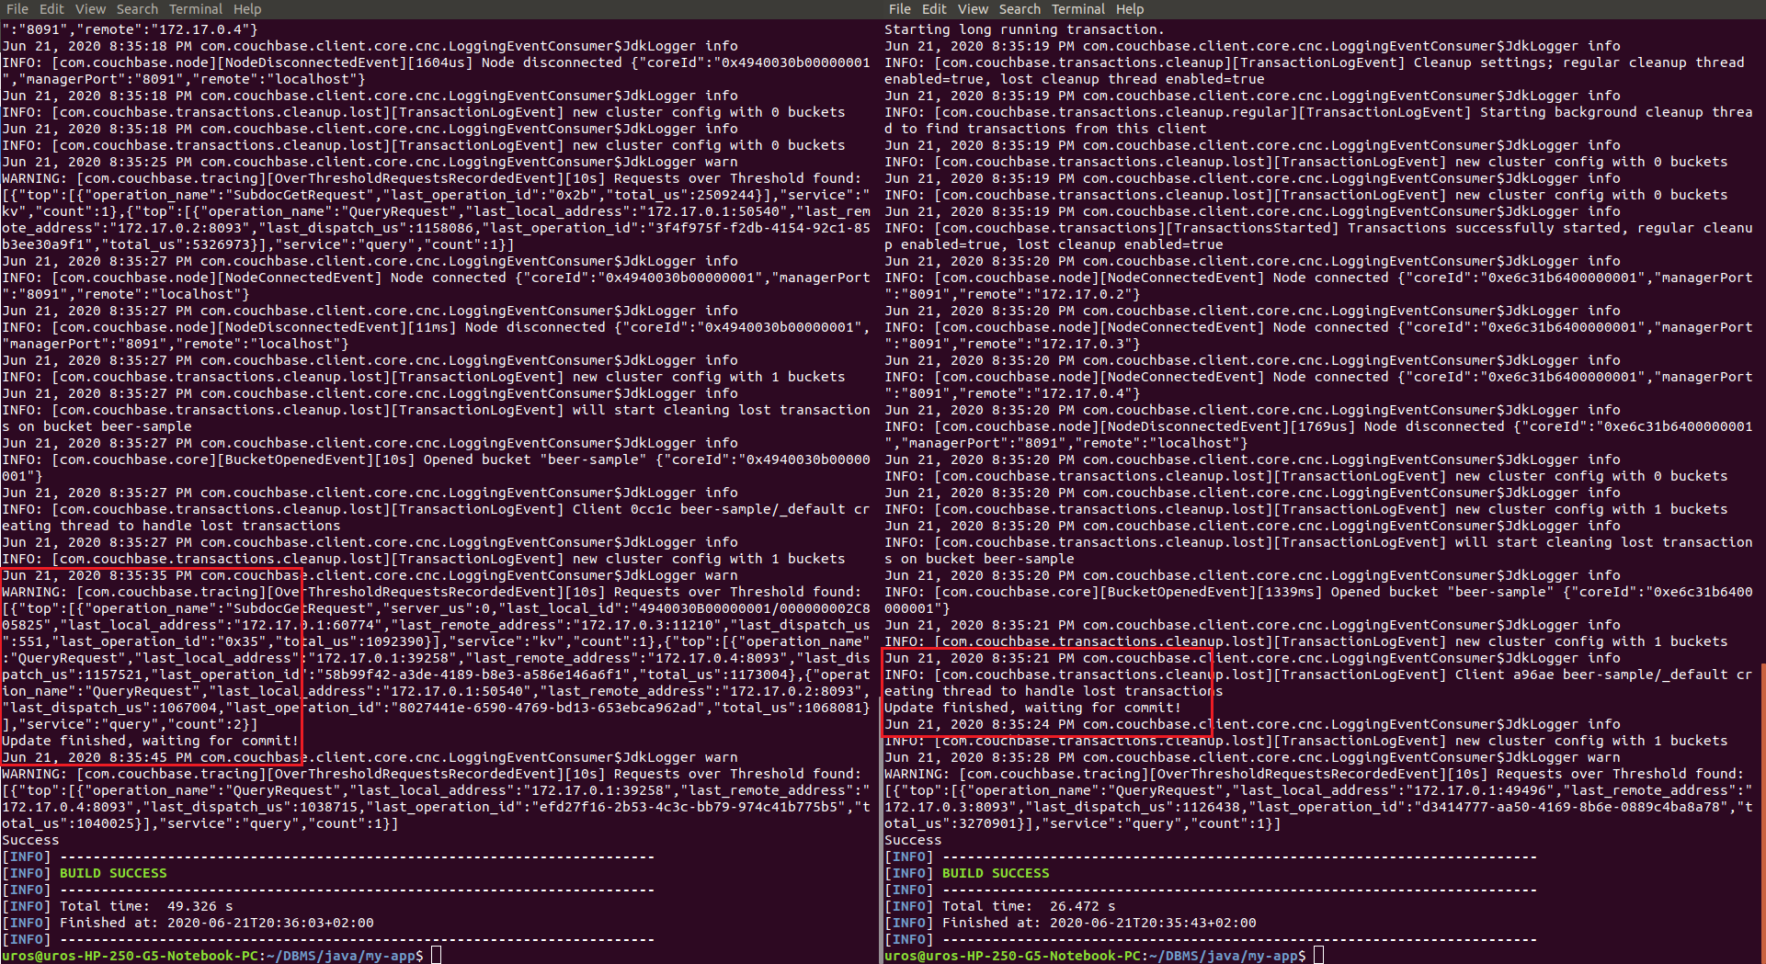
Primer – Dva klijenta sa konkurentnim transakcijama

Slide 22
Hvala na pažnji

